Slide 1
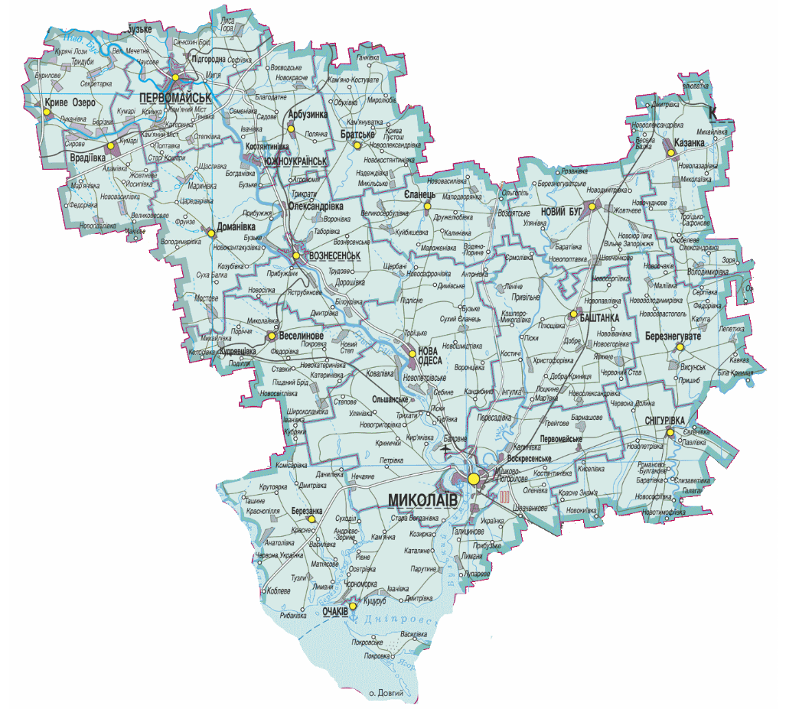
НАРАДА
щодо підбиття підсумків роботи
філії Державної установи «Центр пробації»
в Миколаївській області та її структурних підрозділів
за 2020 рік

Slide 2
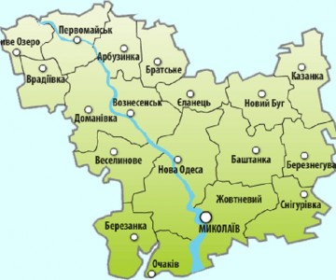
Організаційна структура, кадрові питання, навчання
Укомплектованість підрозділів згідно із штатним розкладом
Філія Державної установи «Центр пробації»
в Миколаївській області
9 відділів 15 секторів
121 штат / 113 факт ( 94,2%)
Навчання персоналу філії протягом І півріччя
0
первинне
3
з них
3
підвищення кваліфікації
47 працівників є кураторами пробаційних програм та працюють у 23-х підрозділах (96 %)
12
дистанційне (онлайн курс)

Slide 3
Матеріально-технічне забезпечення, цільові програми
100 % підрозділів пробації забезпечені приміщеннями з юридичним оформленням (укладено 23 договори оренди)
23 приміщення використовуються для розміщення підрозділів та апарата філії
2506,76 кв. м.
загальна площа приміщень, що орендуються
Орендна плата згідно з умовами укладених договорів оренди приміщень складає 1 грн. на рік
Підтримка громади
Органами місцевого самоврядування м. Миколаєва та Миколаївської області розглянуто та затверджено цільові (Комплексні) програми щодо забезпечення безпеки громади:
на 2020 рік – 17 Програм;
на 2021 рік – 16 Програм.
Окремими органами місцевого самоврядування Миколаївської області задля покращення матеріально-технічної бази підрозділів пробації Миколаївщини
передбачено у бюджеті на 2021 рік 62 500 гривень.

Slide 4
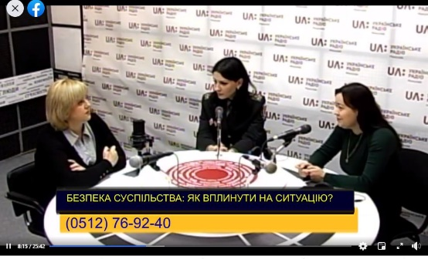
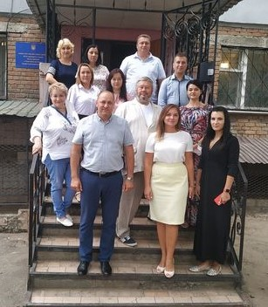
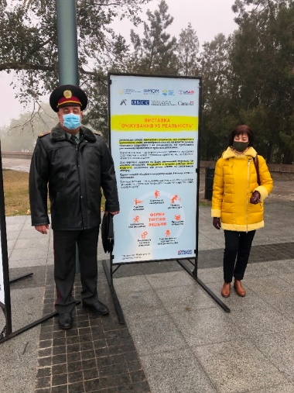
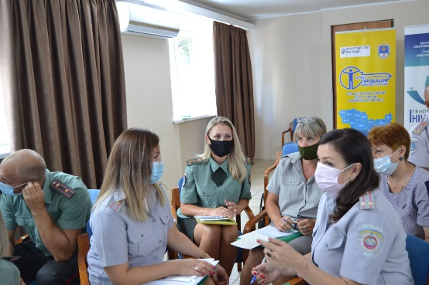
Висвітлення діяльності органу пробації в засобах масової інформації та соціальних мережах, взаємодія з громадою
З початку
2020 року
551
публікація в мережі Інтернет
8
сюжетів на телебаченні
37
матеріалів в друкованих виданнях
46
публікацій розміщено сторінці “Facebook”
Громадська організація “Пенітенціарна ініціатива”
Громадська організація “ Наркологічний центр Друге дихання ”
Всеукраїнська благодійна організація “Ініціатива заради життя”
Громадські формування з охорони громадського порядку міста Миколаєва “СОКІЛ” та “КАСКАД”
Приватна мовна школа "Eadric«
Громадська організація “ Центр “ Джерело ”
ГО « Миколаївська організація ФСТ «Динамо» України на базі ДЮСШ "Динамо"
сформовано Банк ресурсів (громадських та державних організацій) для покриття криміногенних потреб підоблікових
на 100%
підро
підрозділів співпрацюють з громадськими організаціями
підрозділів співпрацюють з державними організаціями

Slide 5
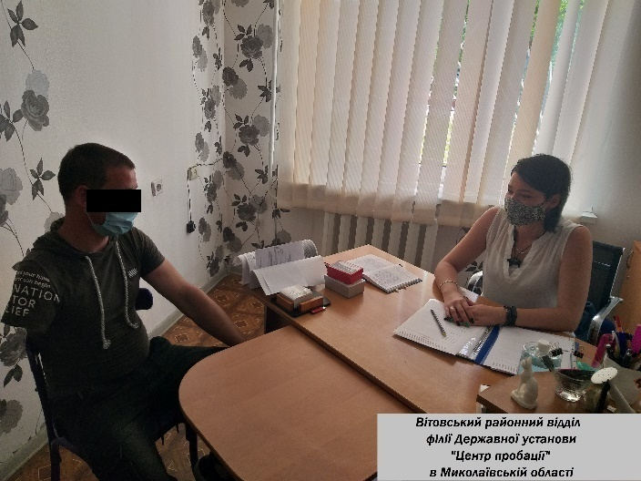
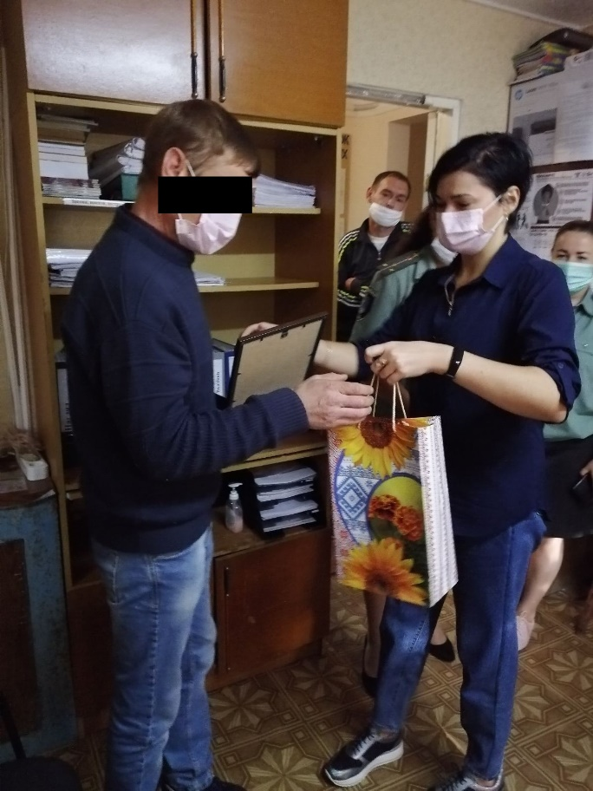
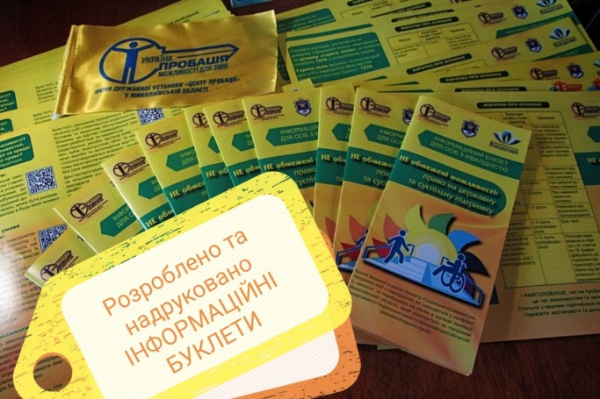
Завдяки ініціативності громадської організації «Пенітенціарна ініціатива» та за підтримки Департаменту соціального захисту населення Миколаївської обласної державної адміністрації (у рамках Комплексної програми Миколаївської ОДА «Турбота»)
50 осіб з інвалідністю, які перебувають на обліку підрозділів філії Центру пробації в Миколаївській області отримали різного виду допомогу

Slide 6
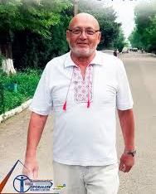
Волонтери пробації
Станом на кінець грудня 2020 року в підрозділах філії Державної установи “ Центр пробації ” в Миколаївській області здійснюють свої повноваження 29 волонтерів пробації,
які охоплюють понад 95 % усіх підрозділів філії.
Волонтери пробації
Миколаївської області:
40% - чоловіки;
60% - жінки.
З них переважна більшість (60%)
віком від 36 до 55 років
та у 76 % вища освіта.
Найактивніше волонтери пробації області долучаються до
соціально-виховної роботи
з суб'єктами пробації та
психологічного консультування.

Slide 7
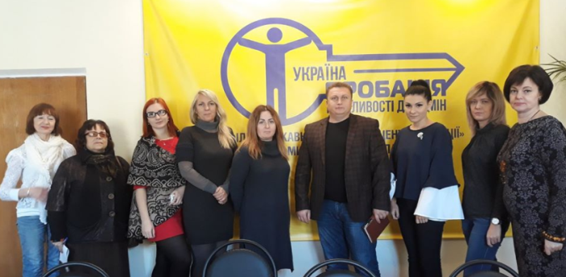
Робота консультативних кабінетів протягом 2020 року
З квітня 2018 року за підтримки Агенства США з міжнародного розвитку (USAID) та впроваджено PATH у партнерстві з ВБО «Мережа організацій, що працюють у пенітенціарній сфері» та у рамках проєкту «Заради життя» (Serving Life) на базі філії розпочав функціонування кабінет консультування, який працює з клієнтами Центрального, Заводського та Миколаївського районних відділів, а з 11 листопада 2019 року на базі Корабельного районного відділу розпочав свою роботу другий Кабінет консультування, який охоплює суб'єктів пробації Корабельного та Вітовського районних відділів.
566
Загальна кількість громадян, які звернулись до Кабінетів консультування
185
Проведено в кабінеті тестування швидкими тестами на ВІЛ
91
Виявлено громадян з підозрою на вірусний гепатит С
88
Виявлено громадян з підозрою на туберкульоз
Робота Кабінетів консультування дає змогу клієнтам пробації безкоштовно пройти тестування на наявність
таких соціально небезпечних хвороб, як ВІЛ-інфекція, туберкульоз, вірусний гепатит С,
отримати консультацію спеціаліста, пройти обстеження та лікування в медичному закладі.

Slide 8
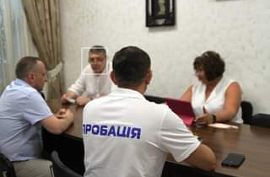
Єдиний реєстр засуджених та осіб, узятих під варту в органах пробації
Кількість працівників, які пройшли навчання для роботи в Єдиному реєстрі засуджених – 33 особи.
Із серпня 2020 року розпочато роботу в Реєстрі.
Кількість введених до Єдиного реєстру засуджених діючих реєстраційних справ – 1101 (або 51%);
Кількість введених до Єдиного реєстру засуджених архівних реєстраційних справ – 806 (або 11%).

Slide 9
Показники досудової, наглядової та пенітенціарної пробації
Досудова пробація
1055
ухвал суду щодо складення досудової доповіді отримано
Наглядова пробація
1068
94%
814
76%
1971
3804
підготовлено досудових доповідей (враховуючи залишок непідготовлених з мин. року)
підготовлено досудових доповідей за участю обвинувачених
перебуває на обліку засуджених
пройшло по обліку засуджених
968
91%
419
97%
81
4%
108
5,5%
з висновком про можливість виправлення без обмеження або позбавлення волі
надійшло на виконання вироків суду, що враховують позитивний висновок досудової доповіді
засуджених у виді позбавлення права обіймати певні посади або займатись певною діяльністю
засуджених у виді громадських робіт
Пенітенціарна пробація
1774
90%
8
0,5%
299
отримано запитів від установ виконання покарань
звільнені від відбування покарання з випробуванням
засуджених у виді виправних робіт
186
надіслано запитів щодо можливості проживання
124 (67%)
отримано позитивних відповідей
18
3,59%
20
0,60%
64
надіслано запитів щодо можливості працевлаштування
62 (97%)
отримано позитивних відповідей
засуджених за ухилення від відбування покарання
скасовано звільнення від відбування покарання з випробуванням
52
надіслано запитів щодо соціального патронажу осіб до 35 років
27 (52%)
отримано позитивних відповідей
53
1,39%
17
надіслано запитів щодо влаштування до спецустанов для звільнених осіб старше 35 років
засуджених, які вчинили повторні злочини після ознайомлення з порядком і умовами відбування покарання
14 (82%)
отримано позитивних відповідей

Slide 10
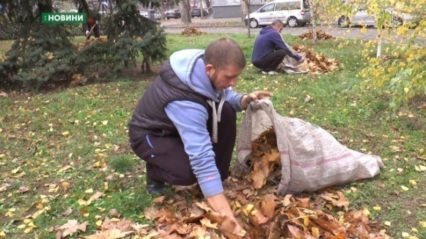
Адміністративні стягнення
Громадські роботи
З початку 2020 року на виконання надійшло 221 постанова суду щодо порушників. Найбільша кількість в Братському, Арбузинському та Єланецькому районах.
(протягом аналогічного періоду 2019 року – 155 постанов суду);
Нині перебуває на обліку 35 порушників
Суспільно корисні роботи
З початку 2020 року на виконання надійшло 72 постанови суду щодо порушників (у 2019 році – 223 постанови суду);
Відносно 11 осіб, що ухиляються від відбуття суспільно корисних робіт, складено адміністративні протоколи, передбачені статтею 183-2 КУпАП (у 2019 році таких протоколів складено – 17);
Знято з обліку по відбуттю адміністративного стягнення - 105 порушників.

Slide 11
Пріоритетні завдання
покращення матеріально-технічної бази;
забезпечення якісної підготовки кадрів;
подальша реалізація заходів комунікативної політики пробації;
розвиток взаємодії з судами, прокуратурою, адвокатурою, центрами БПД, поліцією та іншими правоохоронними органами;
поглиблення співпраці з громадою, розширення практики підтримки пробації через цільові програми, розширення банку ресурсів з надання послуг клієнтам пробації;
залучення волонтерів для роботи, пов’язаної з пробацією;
якісне наповнення Єдиного реєстру засуджених та осіб, узятих під варту;
підготовка до реалізації завдання з автоматизації адміністративних та статистичних даних.

